Slide 1

Archivi e file di testo

Slide 2
Che cosa imparerai a fare
Riconoscere e definire un archivio di dati
Descrivere gli aspetti fondamentali delle operazioni I/O
Distinguere i tipi di accesso
Creazione e lettura di un file di testo

Slide 3
Che cosa dovrai studiare
Definizione di archivio e record
Tipi di archivio e record
Operazioni fondamentali sugli archivi
Istruzione di creazione e lettura di un file

Slide 4

Archivio
Insieme dei dati che vengono salvati su un supporto

Slide 5

File
Unità logica di memorizzazione dei dati all'interno di un supporto informatico

Slide 6

Dato
Una qualsiasi informazione che si vuole registrare o memorizzare all'interno di un computer

Slide 7
Record
Unità macroscopica delle informazioni
Suddiviso logicamente in più parti, chiamate campi

Slide 8

Esempio
Studenti
Sezione | Classe | Nome | Cognome

Slide 9

Operazioni sugli archivi
Apertura
Lettura
Scrittura
Modifica
Chiusura

Slide 10
Input/Output
Operazione di lettura che permette di trasferire un dato (o un insieme di dati) da un'unità periferica nella memoria RAM
1
Operazione di scrittura che permette di trasferire un dato (o un insieme di dati) dalla memoria RAM ad un'unità periferica
2

Slide 11
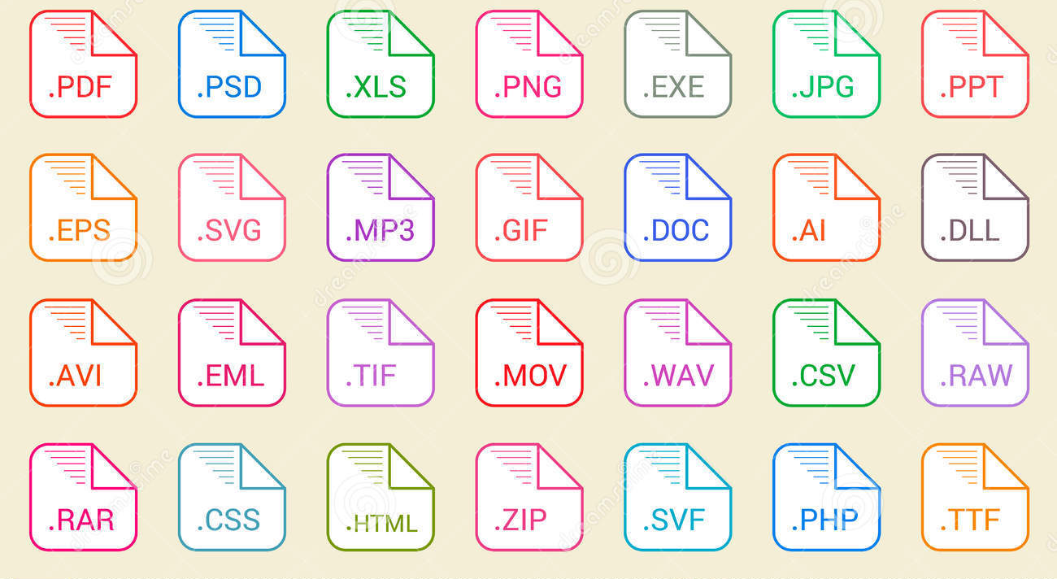
Tipi di archivi

Slide 12
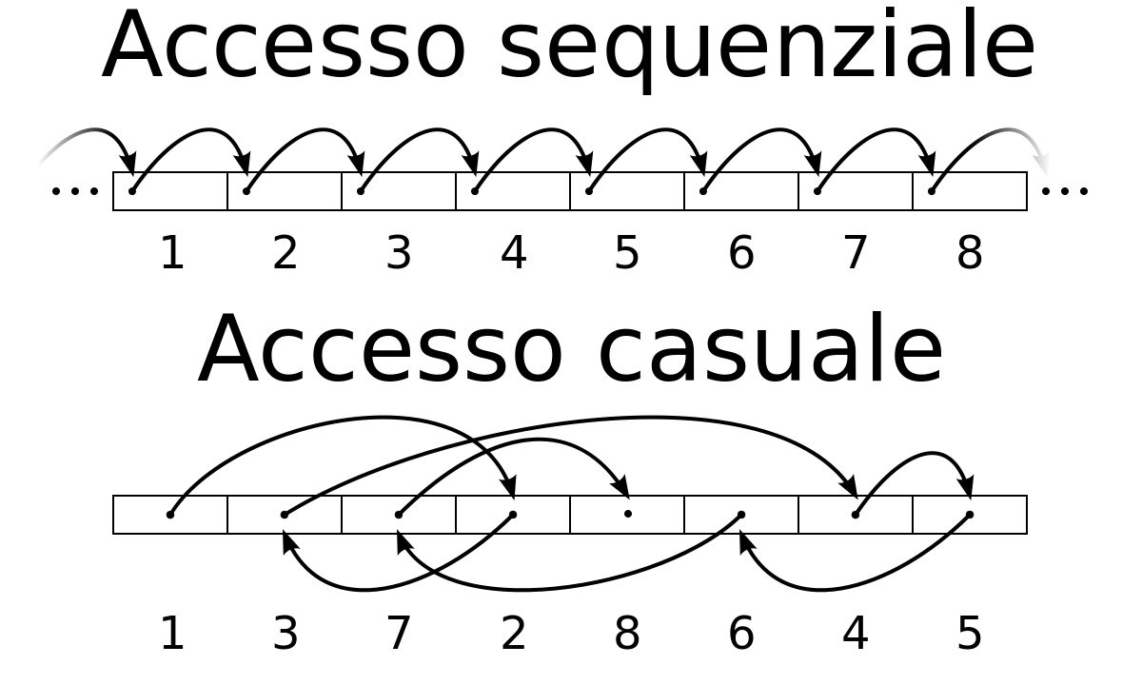
Tipi di accesso
Sequenziale
Diretto

Slide 13
Creazione file di testo
ifstream in;
ofstream out;

Slide 14
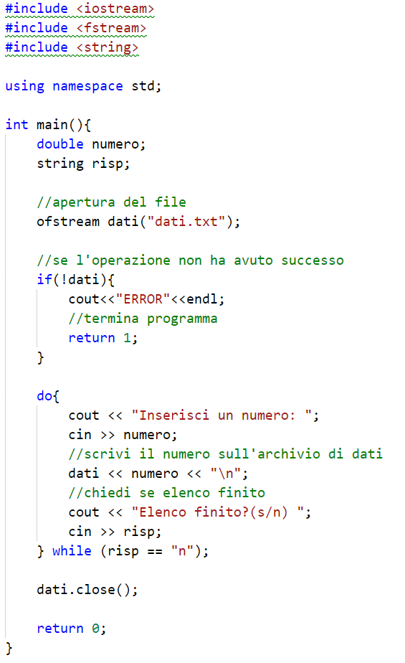
Scrittura file di testo

Slide 15
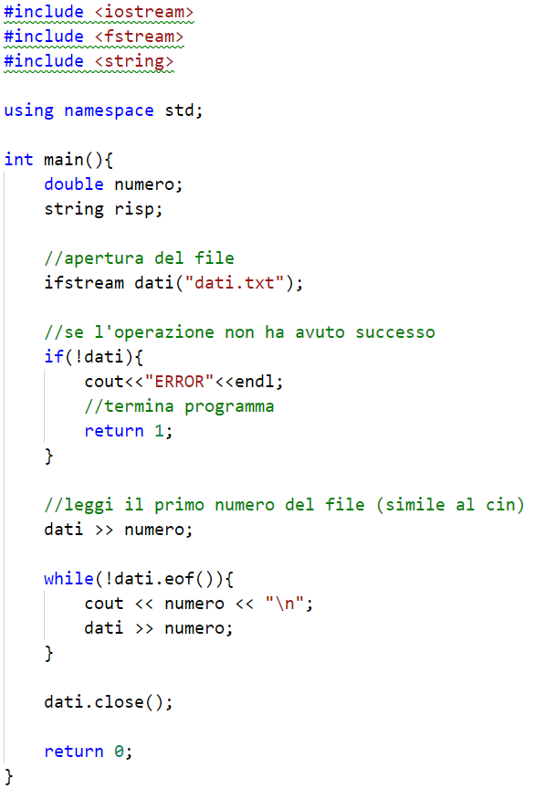
Lettura file di testo

Slide 16
Posizionarsi in fondo al file
fstream dati;
dati.open("dati.txt", ios::in | ios::app)

Slide 17



